Slide 1
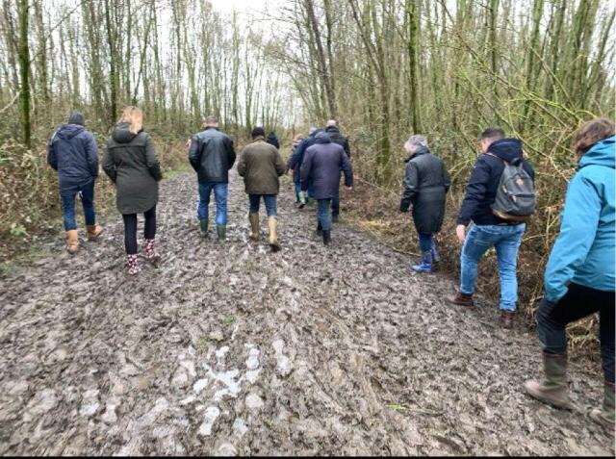
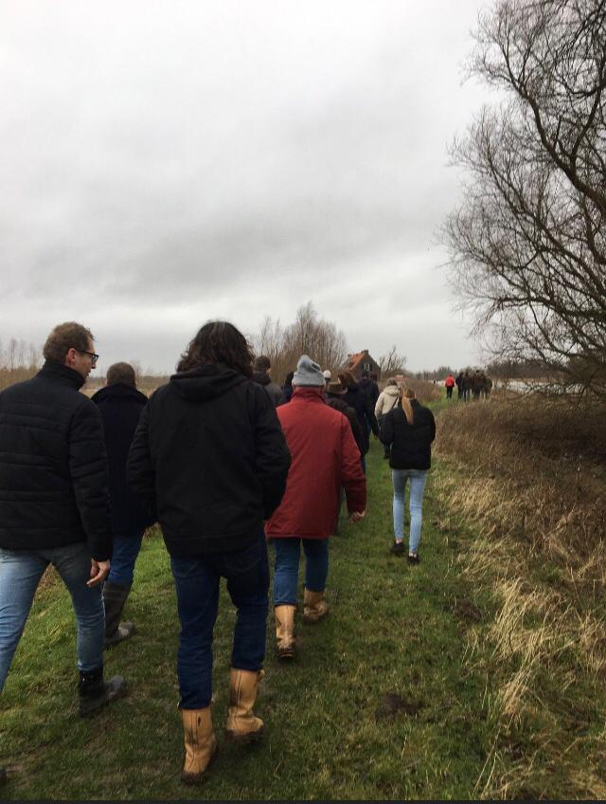
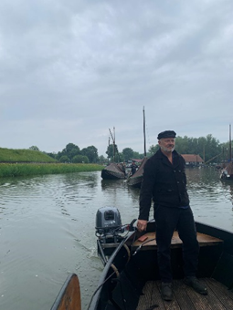
Beste VBZ leden en donateurs, juli 2024
De eerste nieuwsbrief van 2024 en het is een goed gevuld exemplaar! Het betere (vaar)weer is in aantocht en de schouwen zijn of worden weer klaargemaakt voor het nieuwe vaarseizoen. Wij als bestuur hebben er zin in!
Er staan weer wat leuke VBZ- en niet-VBZ evenementen op de agenda. Het complete overzicht is te vinden op de website www.zalmschouw.nl/evenementen/agenda. Het jaar is al actief van start gegaan met de Algemene ledenvergadering die eind januari heeft plaatsgevonden, de winterwandeling gezamenlijk met ODS in de Biesbosch rond ‘De Jantjesplaat’ op 4 februari, de Taandag in de Boetkeet op 13 april en de 20e editie van ‘Dordt in Stoom’. Winterwandeling ODS & VBZ Op 4 februari stond de gezamenlijke winterwandeling gepland. Op het startpunt verzamelde zich een grote groep mensen en vertrok- ken we al keuvelend richting het wandelgebied. Een mooie wandeling door de prachtige natuur, met af en toe behoorlijke uitdagingen dwars door plassen en modder volgde. Onderweg viel de groep uiteen maar uiteindelijk kwam iedereen weer gezel- lig samen in de Boetkeet. Daar stond heerlijke erwtensoep, een warm drankje, fris of een borrel klaar. Dat ging er na deze sportieve bezigheid wel in. Er werd nog geruime tijd nagepraat. Een geslaagd samenzijn!
Dordt in Stoom
Het is vrijdag 24 mei en we beginnen ons voor te bereiden voor Dordt in Stoom. Soms lijkt wel alsof je voor een hele week spullen aan boord gaat brengen terwijl het maar voor een paar dagen is. Maar goed, onze vertrektijd is om 11:45 uur vanuit Woudrichem richting Hardinxveld want om 13:00 uur zouden we verzamelen met andere zalmschouwen.
Vanwege het hoge water stond er op de Merwede een sterke stroming die we geluk- kig mee hadden dus waren we in een “stroomversnelling in Hardinxveld”. Daar aangekomen, met natuurlijk ellendig weer wat nu al maanden en maanden bezig is, zien we al de schimmen van meerdere zalmschouwen die aan de kade zijn aangemeerd.
Uiteindelijk komen Ad van de Water en andere zalmschouwen daar ook aan, waarna we gezellig met z’n allen richting Dordt gaan.

Slide 2
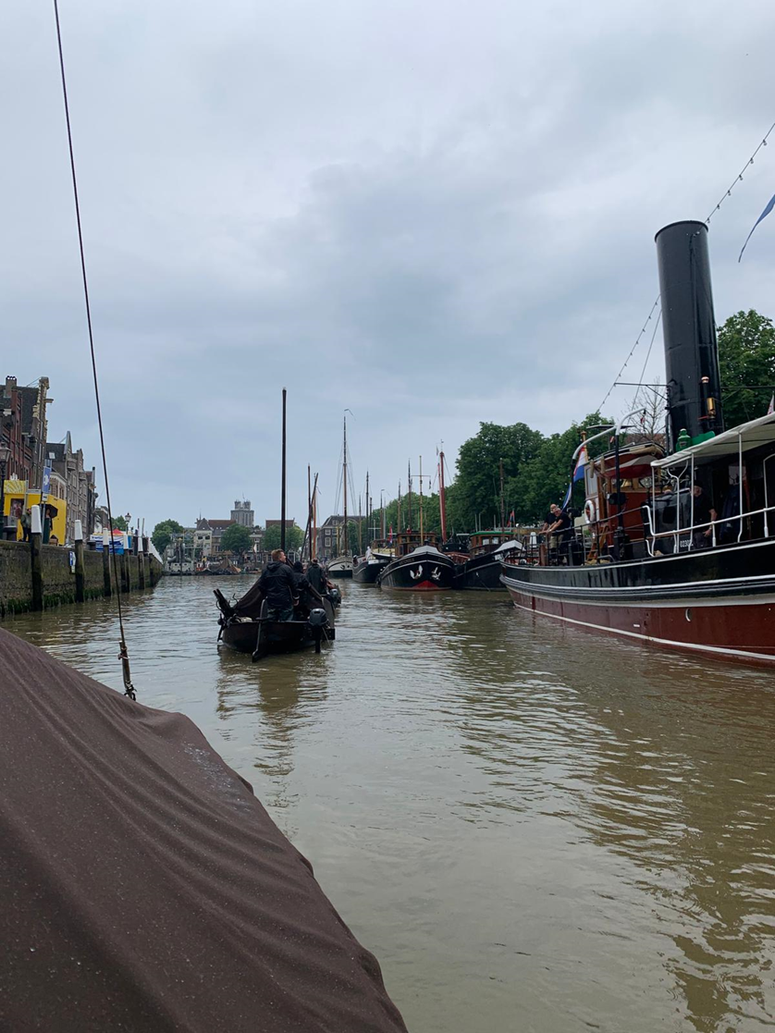
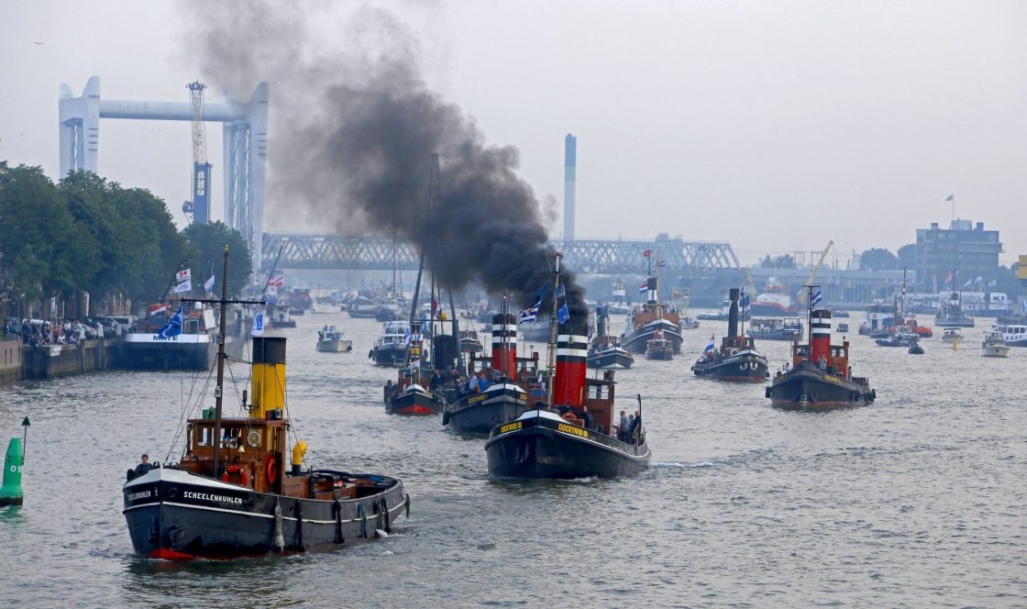
Wat is toch leuk als je zo met alle zalmschouwen op weg bent, het blijft steeds een prachtig mooi plaatje.
Op de Beneden-Merwede was het water erg onstuimig door de vele duwboten en beroepsvaart waardoor er erg veel hoge golven waren.
Het is ff een stukkie varen maar, dat mag de pret niet drukken als we eenmaal bij Dordrecht aankomen waar we diverse stoomboten en baggerschepen zien. Wat een ontzettend leuk gezicht!
Eenmaal aangekomen is het nog wachten totdat de ophaalbrug open gaat, want sommigen hebben hun mast nog staan. Na een klein half uurtje gaat de ophaalbrug open waarna we onze doorvaart konden voortzetten richting de aangelegde pontons in de haven van Dordrecht.
Eenmaal aangemeerd en na de lange tocht ff bijkomen en natuurlijk een lekker biertje en de vrouwen een glaasje witte wijn.
Na weer een beetje bijgekomen te zijn, ben ik samen met Harry, William en nog iemand waarvan ik ff de naam niet van weet (sorry!) kraampjes opgehaald die we van de organisatie mochten gebruiken voor de volgende dag. We hadden wel kraampjes maar deze waren net iets groter zodat je beter beschut bent tegen de regen. Want de volgende dag zou er rooie poon gebakken worden op de vuurduvels en dan wil je natuurlijk niet in de regen zitten!
Sommige zalmschouwen hebben hierna nog mee gedaan aan de vlootschouw om 20:00 uur, wat een prachtig schouwspel was van stoomboten, marineschepen en andere oude boten.
Dordt in Stoom startte ook met een stoomfluitenconcert om 20.00 uur. Vanaf het Groothoofd, de Merwekade èn op de oevers van Zwijndrecht en Papendrecht was dit spektakel te volgen.

Slide 3
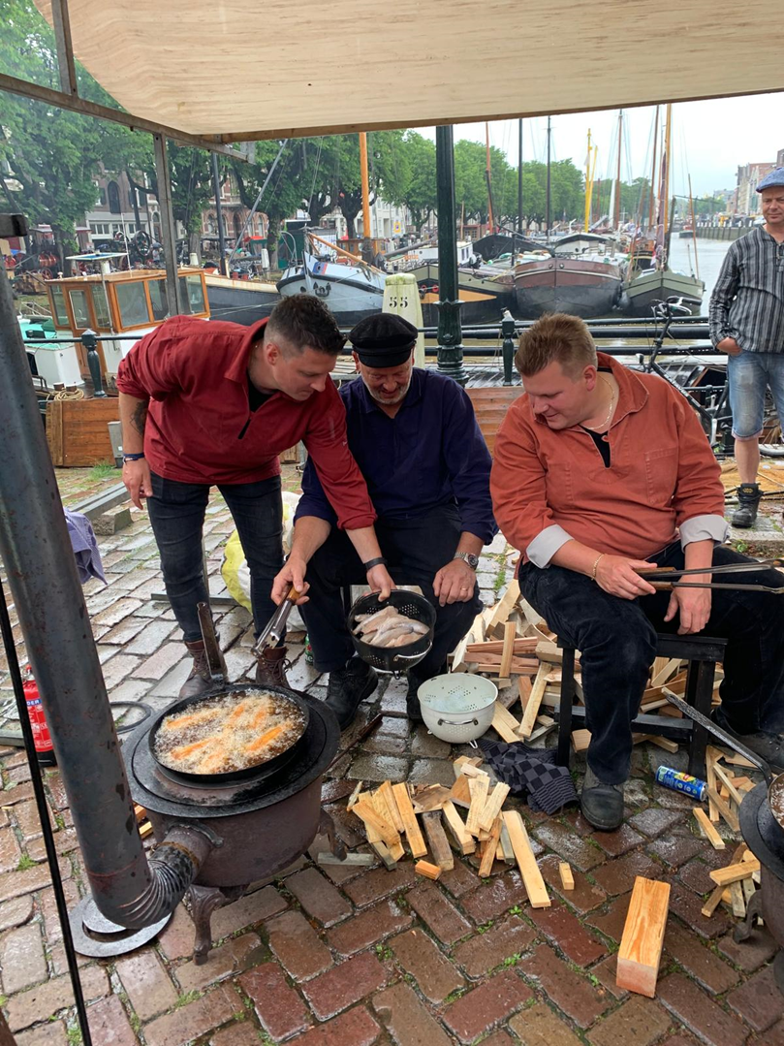
De avond nadert, de stoomboten laten nog hun laatste fluitsignaal horen en dan gaan we lekker maffen nadat de nodige drank en eten genuttigd zijn want morgen gaat het spektakel beginnen.
Het is zaterdagochtend het weer is eindelijk een beetje beter en koffie wordt gezet en eitjes worden gebakken, om daarna fris en fruitig te beginnen aan de dag. Ik ga met William nog naar de plaatselijke barbier in Dordt om de haartjes en het baardje bij te knippen om daarna nog een lekker cappuccino te drinken bij de koffiebar. We trekken ons kloffie aan om er toch een beetje traditioneel er uit te zien voor de bezoekers. Het is een gezellige en drukke dag en er zijn redelijk veel mensen die het evenement komen bezoeken, het is denk ik wat minder dan 2 jaar geleden vanwege de regen.
De bakken met vis wordt klaargezet en Ad ontdoet de vis van het ijs zodat de vis beter ontdooit om uiteindelijk te gaan bakken. De vuurduvels worden aangestoken en het hout wordt in kleine partjes gekliefd zodat ze beter kunnen branden in de vuurduvels. Er staan uiteindelijk 3 vuurduvels met grote pannen waar de olie staat te pruttelen om op goeie temperatuur te komen die met een temperatuurmeter wordt gemeten.
Ilona , Conny en Jos staan bij de verkoopkraam om de heerlijke visjes te verkopen aan de hongerige bezoekers. Er wordt ook aan mij gevraagd of ik mee wou doen aan het visbakken, wat voor mij helemaal nieuw was. En geloof mij, daar zit toch een bepaald ritueel aan vast. Een eitje bakken of een biefstukje dat kan ik wel, maar dat doe je op je gasfornuis maar dit is toch wel helemaal anders!
De rooie poon moet je dus bakken in visolie en je vuur moet je goed in de gaten houden anders komt de olie op een laag temperatuur en dan verknal je je vis. Gelukkig werd ik bijgestaan door Ronald Vink die al diverse prijzen had gewonnen bij het visbakken in Woudrichem dus daar had ik wel steun aan.
“Je moet ze wel regelmatig omkeren en uiteindelijk moet het ruggengraatje uitsteken en mooi bruin zijn “. Ja dat krijg je dan te horen van de grootmeester ! Maar uiteindelijk met een lekker blikje bier en een gezellige mede visbakkameraad naast je komt het helemaal goed !
Ik kom erachter dat het visbakken erg leuk is en je maakt ook leuke praatjes met de bezoekers die langs komen. Zelfs Ronald Vink had sjans met een 80 jarige die wel erg scherp was en zelfs zei dat ze haar moeder de volgende keer mee zou nemen…..och we hebben er wel erg om gelachen !!

Slide 4
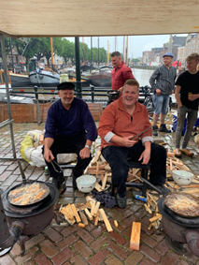
Maar na vele uurtjes bakken vlogen de rooie poontjes over de toonbank, zou het misschien komen door mijn kookkunsten 😉 ? Alle gekheid op een stokkie, maar er werd die dag voor bijna 90 kg aan vis verkocht wat weer een mooie opbrengst was voor de vereniging !
Na een geslaagde dag stonk mijn kleding uren in de wind die daarna ver- dween in de vuilniszak om thuis gewassen te worden. Dus maar eerst ff douchen in de douchecabines op het pleintje wat overigens goed geregeld was. Klaar met douchen, zal wel door de ouderdom komen, vergeet je je shampoo mee te nemen en je bril die gelukkig door Ad of Harry aan mij werd terug gegeven.
Nadat de avond begint te vallen ruimen we op en gaan we ons opmaken voor uit eten te gaan op het pleintje en genieten van de gezellige muziek. Joyce, Bettina en Ilona hebben nog gezellig gedanst op de leuke muziek die je kon opvragen bij de caravan waarna er een vinylplaatje op de draaitafel werd gezet.
Daarna zijn we naar de boot gegaan en vielen als een blok in slaap.
De volgende ochtend is het helaas weer over en maken we ons klaar voor de lange tocht terug. Dat gaat natuurlijk gepaard met een bakkie pleur, een peuk en een gebakken eitje.
Tandjes poetsen, de spulletjes afwassen en de mast strijken voor de ophaalbrug. We vertrekken om 13.00 uur vanuit Dordt richting Woudrichem, helaas weer met regen en een flinke tegenstroming van de Merwede.
Maar al met al een erg leuk weekend gehad ondanks het klote weer en ik ben een visbakervaring rijker!!
Dank je wel VBZ. tot de volgende Dordt in Stoom (helaas over 2 jaar) maar we zien elkaar weer eind augustus met de reünie !
Groetjes,
Mick en Bettina van de WOU105.

Slide 5
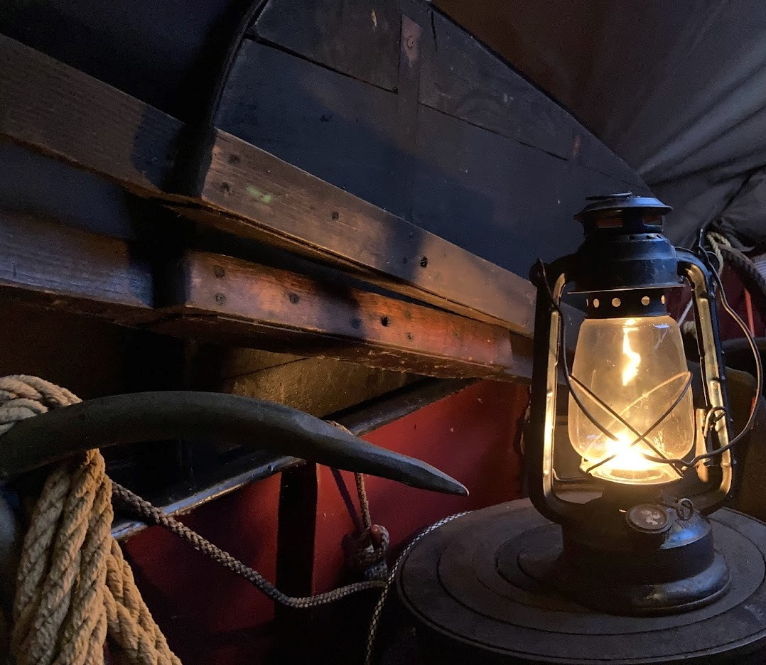
Sail Amsterdam 2025 Ook de voorbereidingen voor Sail Amsterdam voor volgend jaar zijn in volle gang. De aankomende editie is, omdat het evenement in 2020 niet plaats kon vinden wegens corona, de 10e jubileum editie, 50 jaar Sail. Daarnaast bestaat onze hoofdstad in 2025 750 jaar, alom feest dus! In mei is een schrijven naar alle leden gemaild ter voorbereiding van de SAIL-IN, maar vooral om te inventariseren of er genoeg interesse en animo is voor de aanbrengtocht naar Amsterdam. In het schrijven werd vermeld dat wij als vereniging geen actief lid meer zijn van de landelijke overkoepelende vereniging FVEN, wat in principe nodig is om deel te kunnen nemen aan Sail Amsterdam, maar dat er volop gesprekken gaande zijn om toch aan het evenement mee te kunnen doen. Meer informatie hierover zal later volgen, wanneer ook wat meer duidelijkheid is over de interesse van onze leden voor eventuele deelname. Er hebben zich ondertussen een aantal geïnteresseerden gemeld, maar nog niet genoeg om daar een zalmtocht voor te organiseren. Heb je nog niet aangegeven eventueel interesse te hebben in de tocht, maar overweeg je wel deel te nemen? Stuur een mailtje naar secretariaat@zalmschouw.nl met vermelding van scheepsnaam, eigenaar en telefoonnummer. Ook voor overige vragen kan er natuurlijk altijd naar dat adres gemaild worden. Fotowedstrijd 2024 Vorig jaar is de eerste ‘VBZ Fotowedstrijd’ gehouden. De mooiste foto van / op / rond de zalmschouw kon tot 31 december ingestuurd worden bij het secretariaat, en de winnaar is bekend gemaakt op de ALV van afgelopen januari. Mick van Amersfoort heeft een leuk presentje in ontvangst mogen nemen voor zijn detailfoto van de aangeschafte olielamp voor op de schouw.
Dit jaar gaan we deze leuke actie nogmaals doen. Dus heb je een leuke foto m.b.t. de zalmschouw, stuur deze dan naar secretariaat@zalmschouw.nl onder vermelding van ‘VBZ FOTOWEDSTRIJD 2024’. Dit kan wederom tot het einde van het jaar. De foto mag van elk formaat zijn, maar het liefst in de hoogst mogelijke resolutie. Note: bij het inzenden van een foto voor de wedstrijd, geef je automatisch toestemming voor plaatsing op de website en onze Social Media kanalen.

Slide 6
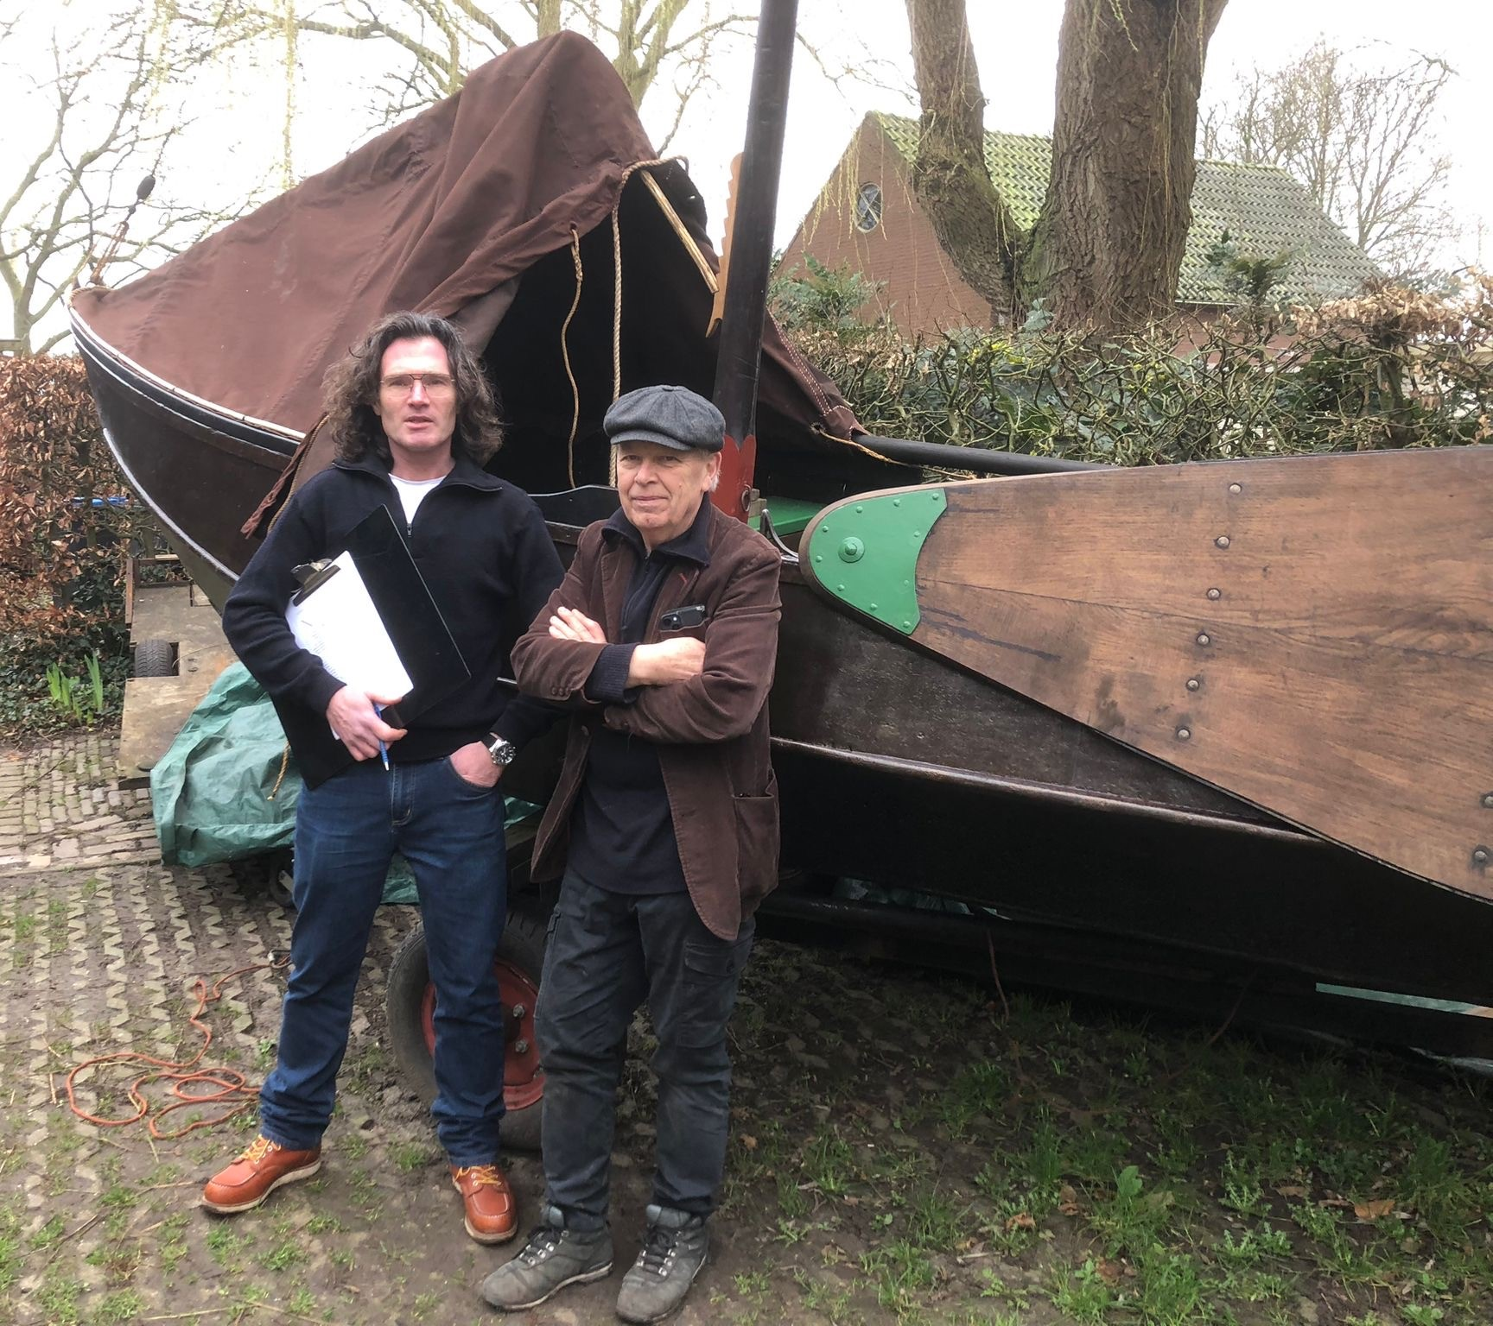
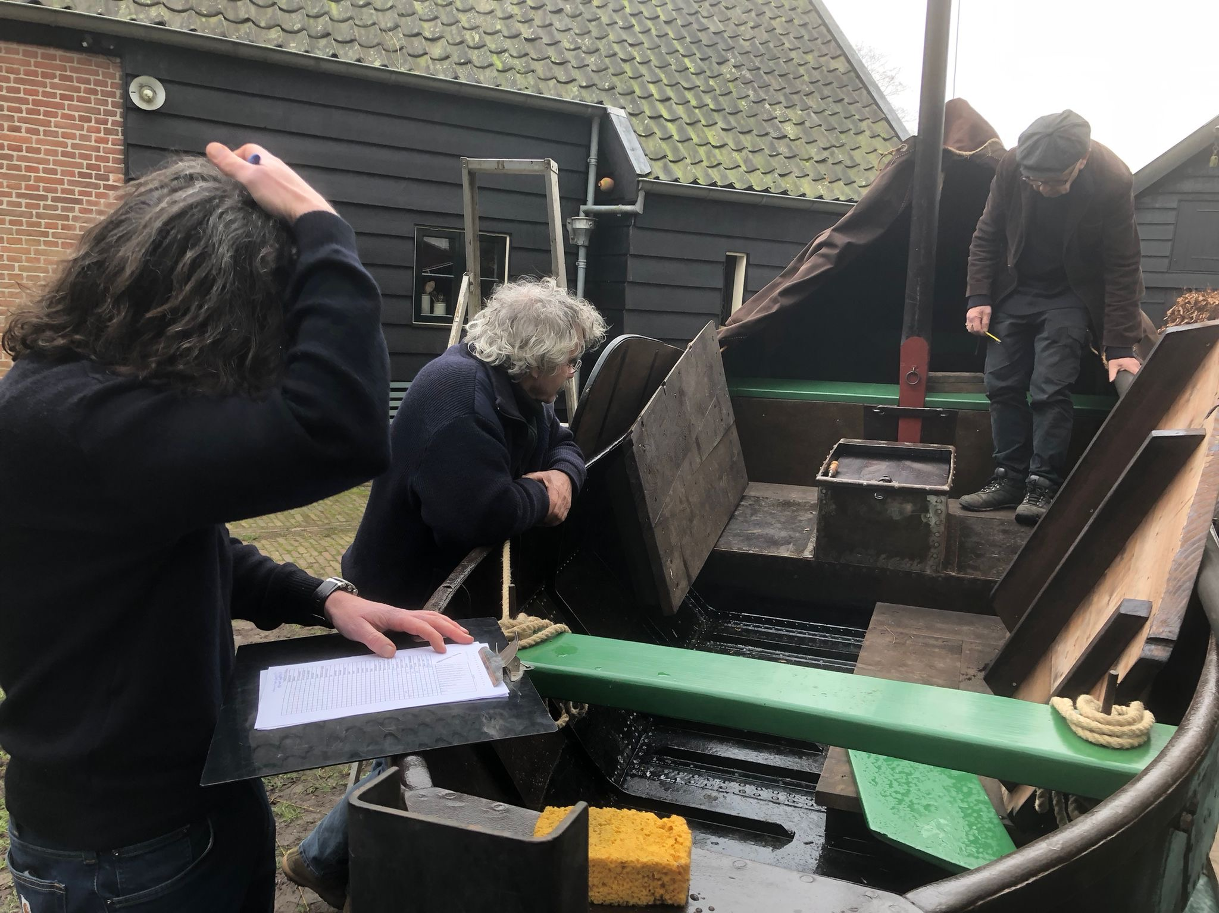
De schouwcommissie Dit voorjaar had de schouwcommissie de eer om de gereed gekomen boot van, helaas overleden, Heer Loomeijer kunnen schouwen. Ondanks volle agenda's hebben we een gaatje weten te vinden op een dag in het vroege voorjaar op een tijdstip rond lunch met een "erwtensoepweertje".
De schouwcommissie bestaande uit Ton van Dalen en ondergetekende hebben genoten van dit stukje restauratie werk wat zeer goed uitgevoerd is geweest. Een lust voor het oog en neus. Na het overlijden van de heer Loomeijer heeft Arie van de Ree de restauratie op zich genomen en verder afgemaakt en daar hoort de nodige lijnolie en sisal bij.
Na het nodige waarnemen en meetwerk werd de schouwcommissie door de nieuwe eigenaar getrakteerd op huis gemaakte erwtensoep..... Wel, wij hopen gauw nog eens te mogen schouwen voor deze eigenaar 😉
Nu rest alleen nog het verwerken van de gegevens in onze database. Dat stokt nogal. De administratie is verouderd en de nodige formu- lieren dienen te worden omgezet naar nieuwere Word- en Excel bestan- den om digitaal opslaan mogelijk en makkelijker te maken..... is er iemand die ons daar "even" bij zou kunnen helpen? Groeten, Onno Steenweg
Contributie 2024 Zoals in een voorgaande nieuwsbrief en op de jaarvergadering vermeld, hebben onze penningmeesters de afgelopen tijd getracht de inning van de contributie geleidelijk in het jaar naar voren te halen. In 2023 is de contributie in oktober geïnd, dit jaar wordt dat gedaan in juni, zodat er volgend jaar weer in april geïnd kan worden, zoals dat voorheen altijd was. Extra helpende handjes! Ondanks het feit dat het bestuur van de VBZ met de komst van Gerk Verheij voor de ledenadministratie momenteel goed bezet is, is er toch wel wat behoefte aan extra hulp om de vereniging goed draaiende te kunnen houden. Het is en blijft natuurlijk vrijwilligerswerk, en door het drukke schema van iedereen blijven er soms wat dingen liggen. Het betreffen vaak kleine, soms eenmalige acties die toch aandacht verdienen om alles in goede banen te kunnen leiden.

Slide 7
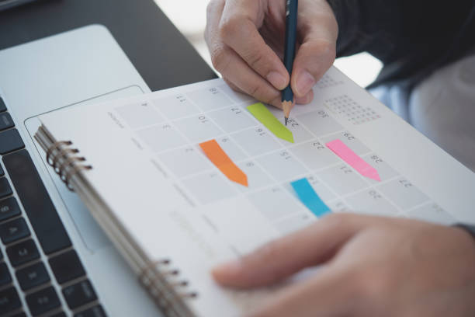
Naast de helpende handjes tijdens evenementen zijn wij bijvoorbeeld ook op zoek naar iemand die het leuk zou vinden te helpen met het bijhouden van het schepenregister. Het zou natuurlijk zonde zijn om dit te laten verwateren wegens tijdgebrek. Dit ‘klusje’ is geen dagtaak, maar het is toch met regelmaat nodig het bestand bij te houden en te updaten.
Vind je het bijvoorbeeld leuk om af en toe een stukje te schrijven over een deelgenomen evenement, of een zalmschouw gerelateerd onderwerp? Je bent van harte welkom dit aan te geven bij het secretariaat. Zo komen er verder regelmatig diverse acties naar boven waar wij als bestuur graag wat hulp bij zouden willen krijgen. De evenementencommissie
Ook voor de evenementencommissie zijn wij op zoek naar nieuw bloed. Onze toppers Ad en Conny hebben aangegeven het stokje vanaf januari 2025 over te willen dragen. De nieuwe evenementencommissie kan gezellige, passende evenementen selecteren en organiseren, met natuurlijk nog altijd de ‘know-how’ van Ad en Conny. Zo blijven we de VBZ op de kaart houden en kunnen wij met zijn allen aan de evenementen deel blijven nemen.
Lijkt het je leuk om deel te nemen aan de evenementencommissie? Stuur dan een mailtje naar evenementen@zalmschouw.nl ,
Heb je interesse in het oppakken van de andere voorkomende activiteiten, neem dan contact op via secretariaat@zalmschouw.nl . Wil je eerst weten wat het e.e.a. inhoudt, schroom dan ook niet om contact op te nemen. Alle hulp is welkom. Ook bij onze vereniging geldt ‘vele handen maken licht werk’. Zo zorgen we er met zijn allen voor dat een ieder op zijn eigen manier deel kan blijven nemen aan de activiteiten en betrokken blijft bij de vereniging. Wij wensen iedereen weer veel vaarplezier en hopelijk tot ziens op een van de evenementen.
Met vriendelijke groet,
Harry, Conny, Ad, André, Mariska, Onno, Gerk en Ilona

